Slide 1
第七章 数字系统的分析与设计
7.1 概述
7.2 数字系统的扩展
7.3 数字系统的分析
7.4 数字系统的设计

Slide 2
7.1 概述
一、由它们组成方式的不同可把数字系统分为两大类:
1）由多片同一类型芯片组成的数字系统称为功能扩展
2）由多片不同类型的芯片组成的数字系统称为系统综合
二、综合型数字系统分为四类:
1）多片不同组合逻辑芯片构成的数字系统称为组合复合型
2）由多片不同时序逻辑芯片构成的数字系统称为时序复合型;
3）由组合逻辑芯片控制时序逻辑芯片所构成的数字系统称为组合时序型
4）由时序逻辑芯片控制组合逻辑芯片所构成的数字系统称为时序组合型

Slide 3
7.2 数字系统的扩展
随着数字系统所处理的数据位数的增加, 需要对功能芯片进行扩展。

一、中规模集成组合逻辑电路的功能扩展

1、用两片74LS148接成16线-4线优先编码器
2、试用两片CC14585组成一个8位数值比较器
3、试用两片3线-8线译码器74LS138组成4线-16线译码器


Slide 4
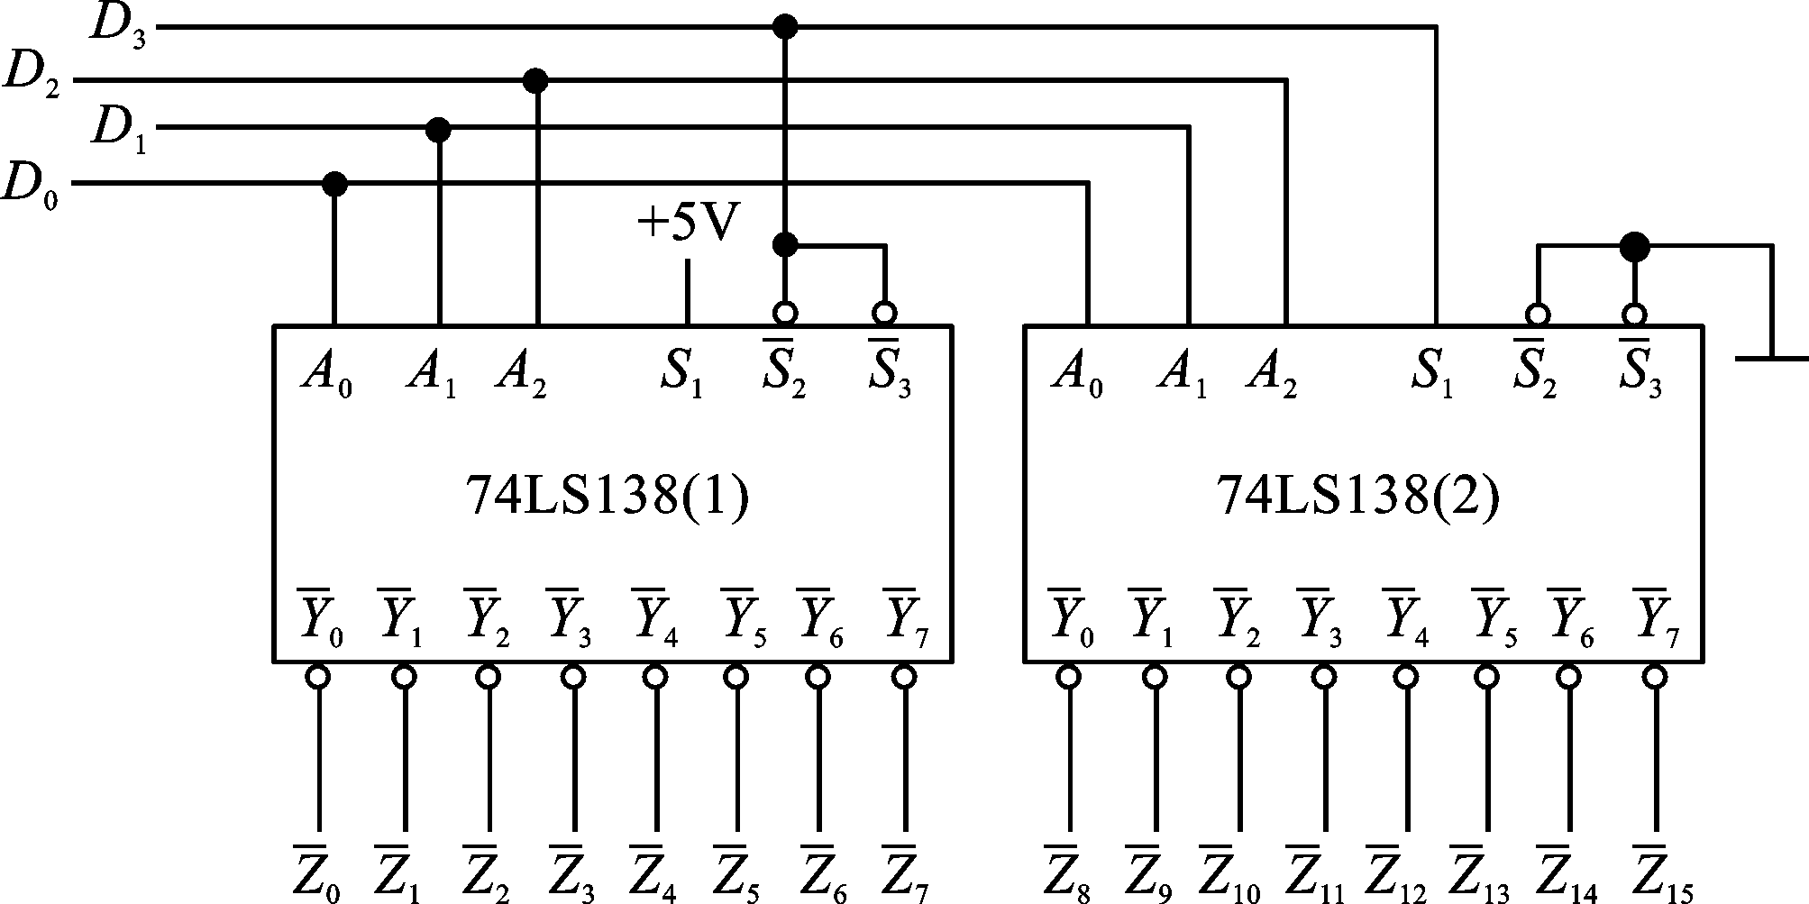
例、试用两片3线-8线译码器74LS138组成4线-16线译码器

Slide 5
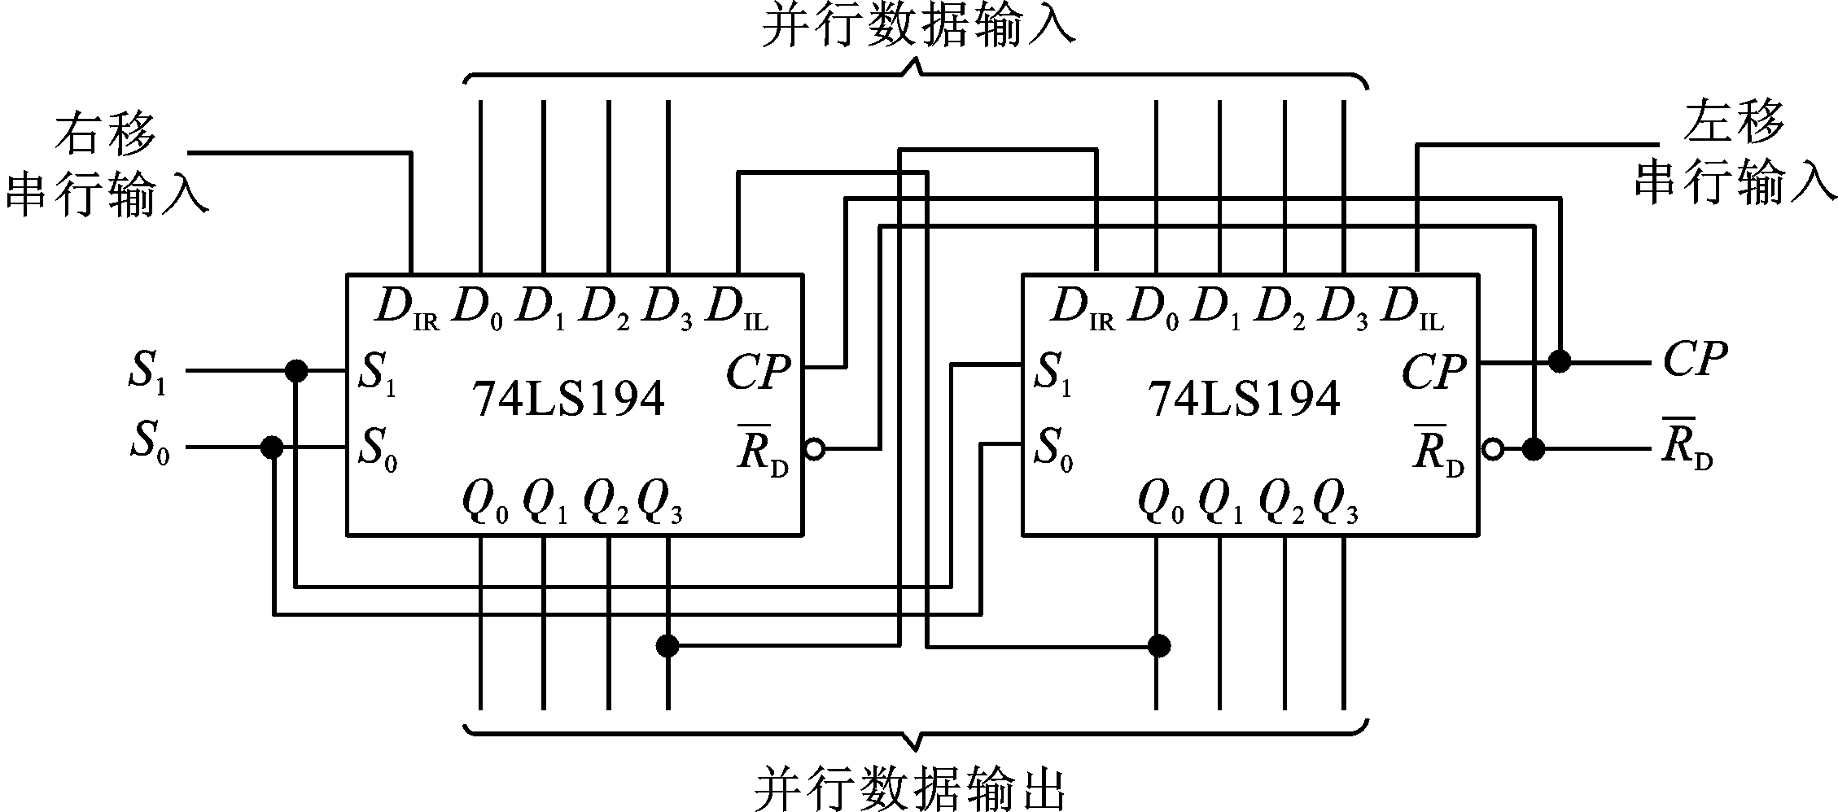
二、中规模集成时序逻辑电路的功能扩展
1、用74LS194构成八位双向移位寄存器。


Slide 6
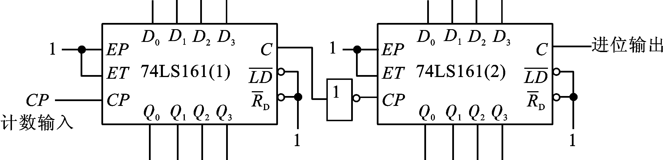
2、试用两片74LS161接成八位二进制计数器
1）串行进位方式（异步方法）

Slide 7
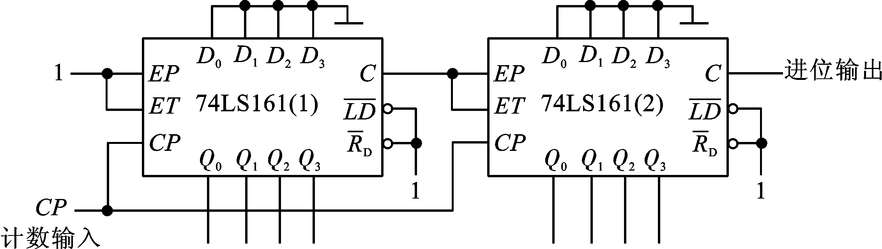
2、试用两片74LS161接成八位二进制计数器
2）并行进位方式（同步方法）

Slide 8
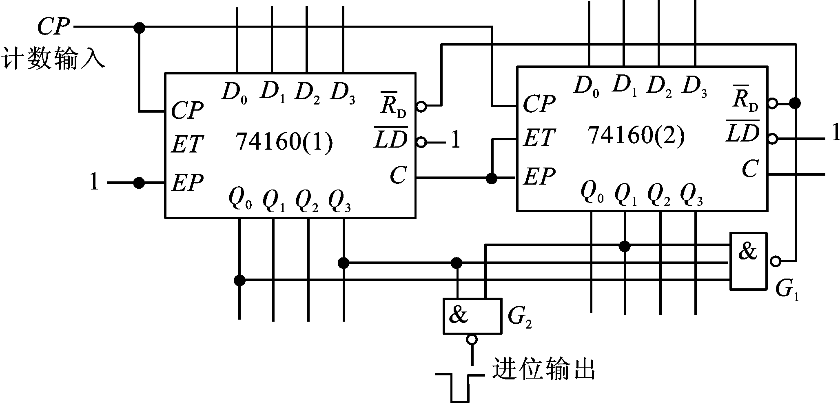
3、试用两片同步十进制计数器74LS160接成二十九进制计数器。

整体清零法

Slide 9
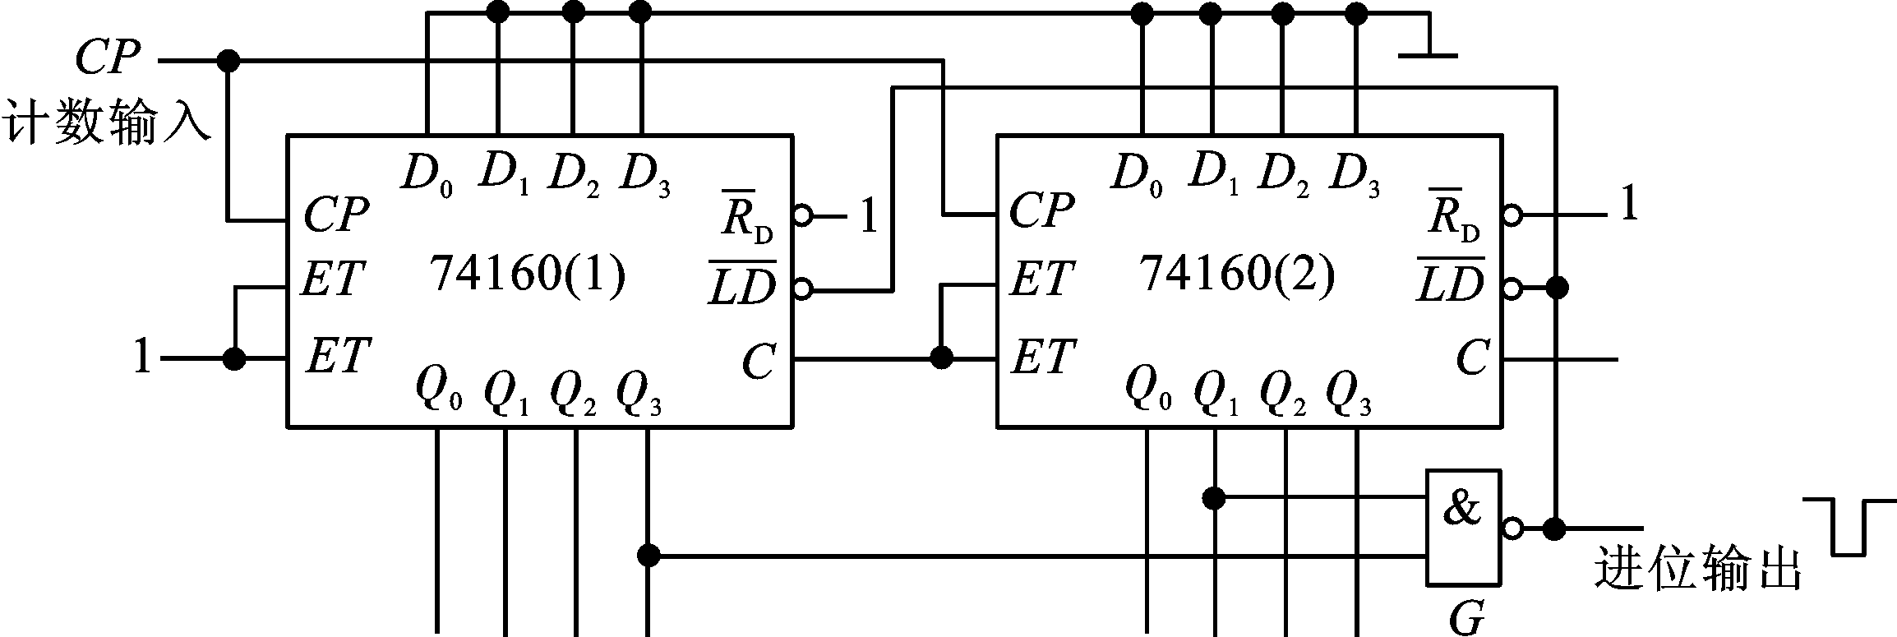
3、试用两片同步十进制计数器74LS160接成二十九进制计数器。
整体置数法

Slide 10
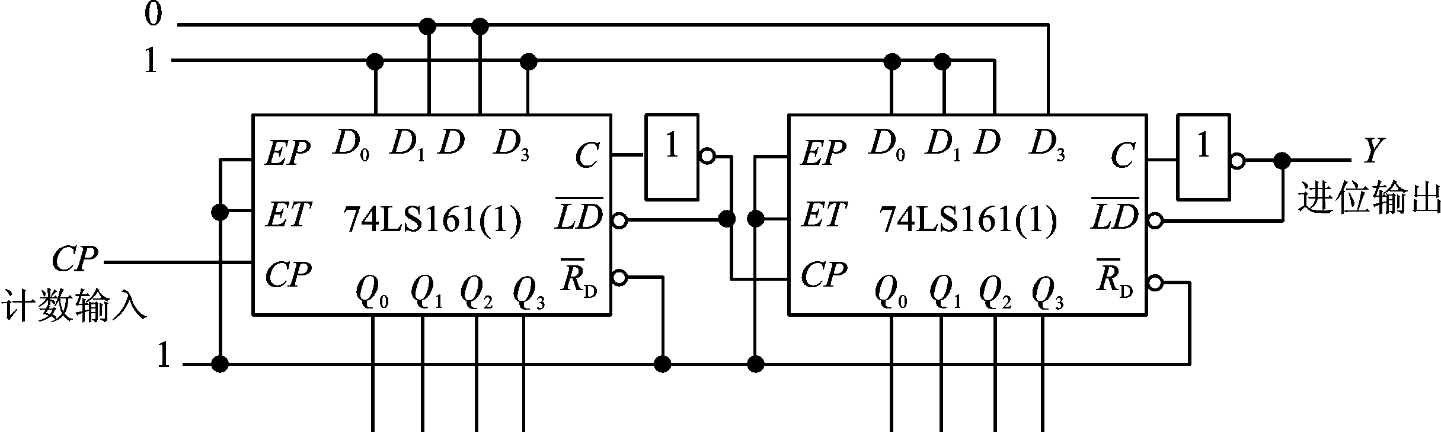
4、如果要构成一个M进制计数器，当M为大于N的合数时，可将M分解为N1和N2之积，且N1、N2小于N， 再将两个N进制计数器分别接成N1进制计数器和N2进制计数器， 然后以并行进位方式或串行进位方式将它们连接起来。当M为合数时，可采用整体清零方式或整体置数方式。

Slide 11
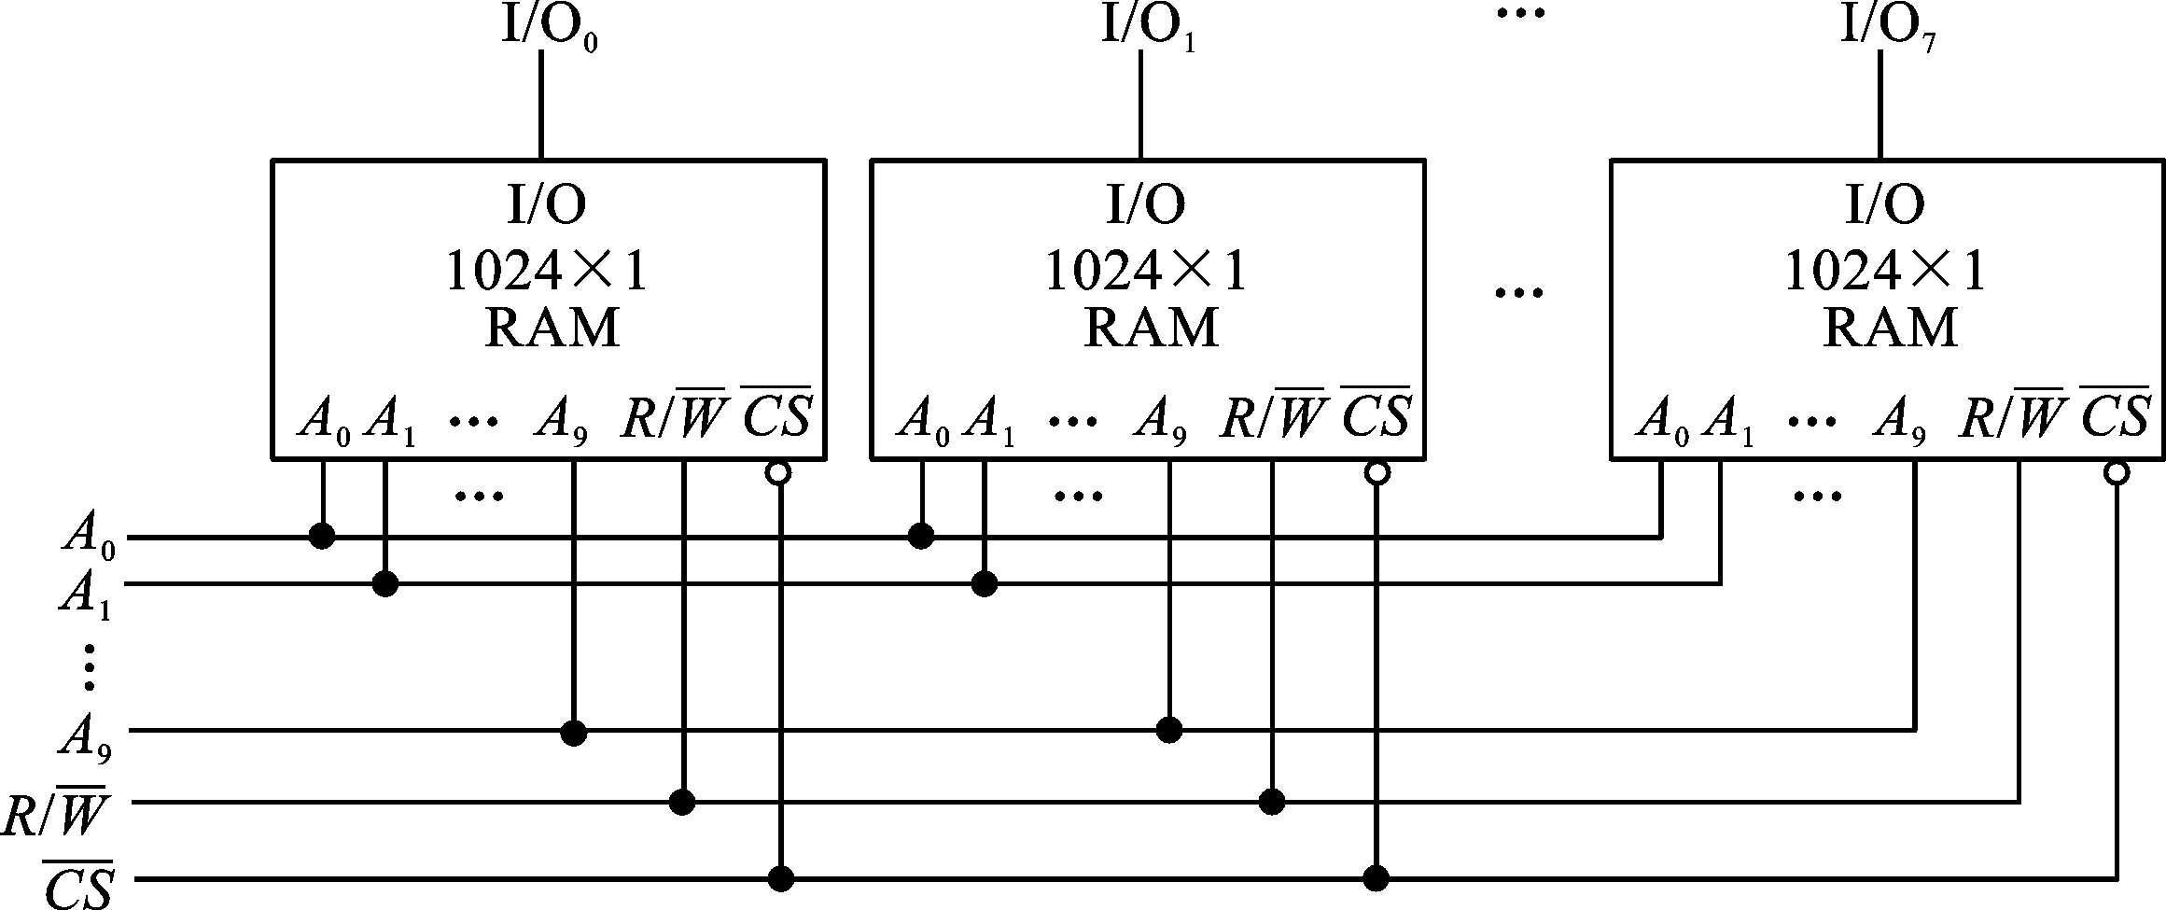
三、存储器容量的扩展

1、位扩展的方式

Slide 12
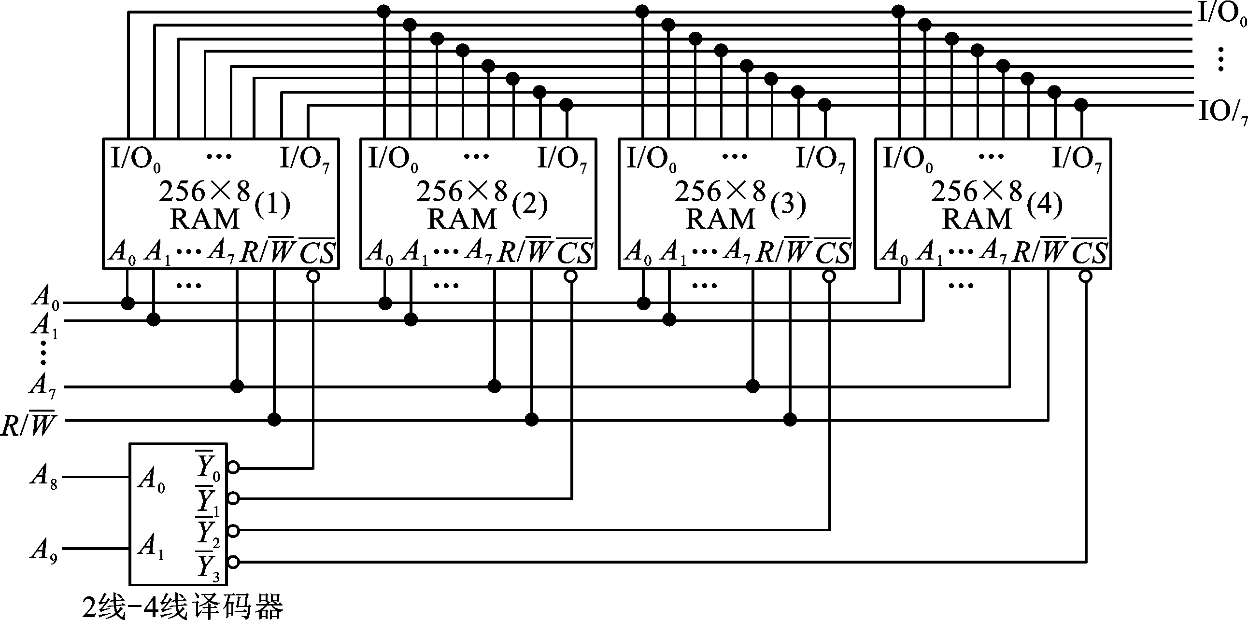
2、字扩展方式

Slide 13
7.3 数字系统的分析
一、模块化分析方法
模块化分析方法的步骤如下: 
(1) 列出各功能模块的逻辑功能; 不必从模块内部电路分析, 把各模块看成黑箱处理; 
(2) 根据给出的电路图理清各模块之间的连接关系或控制关系; 
(3) 根据给定条件分析各模块的工作状态以及整个系统的工作状态; 
(4) 列出整个系统的功能表或状态转换图或者画出其时序图; 
(5) 说明整个系统的逻辑功能。


Slide 14
二、分析举例
1、组合复合型数字系统

由2片74LS283和1片74LS85组成BCD码加法器

2、时序组合型数字系统
1）两片4位加法器74283和4片移位寄存器74LS194组成硬件算法电路
2）74LS161和74LS138组成顺序脉冲发生器
3）74LS161和74LS151组成的序列信号发生器

Slide 15
3、组合时序型数字系统

用8线-3线优先编码器74LS148和同步四位二进制计数器74LS161组成的可控分频器
4、时序复合型数字系统
由74LS194和74LS160组成跳频信号发生器

Slide 16
7.4 数字系统的设计

一、数字系统：
是用来对数字信号进行采集、加工、传输、运算、处理和输出的, 因此一个完整的数字系统往往包括输入模块、功能子模块、控制模块、输出模块和时基模块等5个部分,各部分具有相对的独立性,在控制模块的协调和指挥下完成各自的功能。因此可用模块化设计方法来设计数字系统。

Slide 17
二、、模块化设计方法的步骤: 
逻辑抽象,确定输入、输出逻辑变量和电路状态数
确定系统的时钟信号; 
(3)根据系统的设计要求, 划分系统的模块; 
(4)根据各功能模块的要求选用SSI、MSI、LSI实现; 
(5)画出数字系统电路图。

Slide 18
三、举例：
试设计一个八层电梯楼层显示控制器, 要求如下: 
(1) 能显示电梯行进楼层的位置; 
(2) 能响应电梯楼层按钮的呼唤, 控制电梯的上、下行; 
(3) 电梯在行进时不响应呼梯; 
开门允许呼梯
等待呼梯
关门禁止呼梯
自动行进（2S）
呼梯

Slide 19
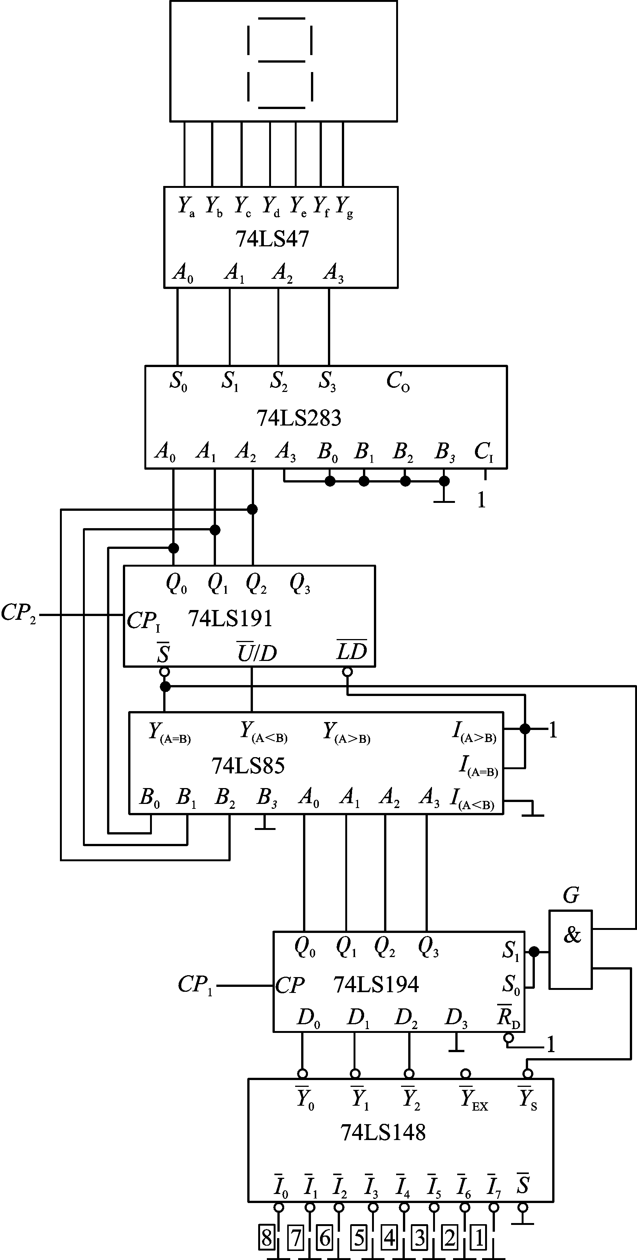

Slide 20
习题课 数字系统的综合
试用两片74LS148接成16线-4线优先编码器
试用两片CC14585组成一个8位数值比较器
试用2片74LS283和1片74LS85组成BCD码加法器
试用两片4位加法器74283和4片移位寄存器74LS194组成硬件算法电路
试用74LS161和74LS138组成顺序脉冲发生器
试用74LS161和74LS151组成的序列信号发生器
试用8线-3线优先编码器74LS148和同步四位二进制计数器74LS161组成的可控分频器
试用74LS194和74LS160组成跳频信号发生器

Slide 21
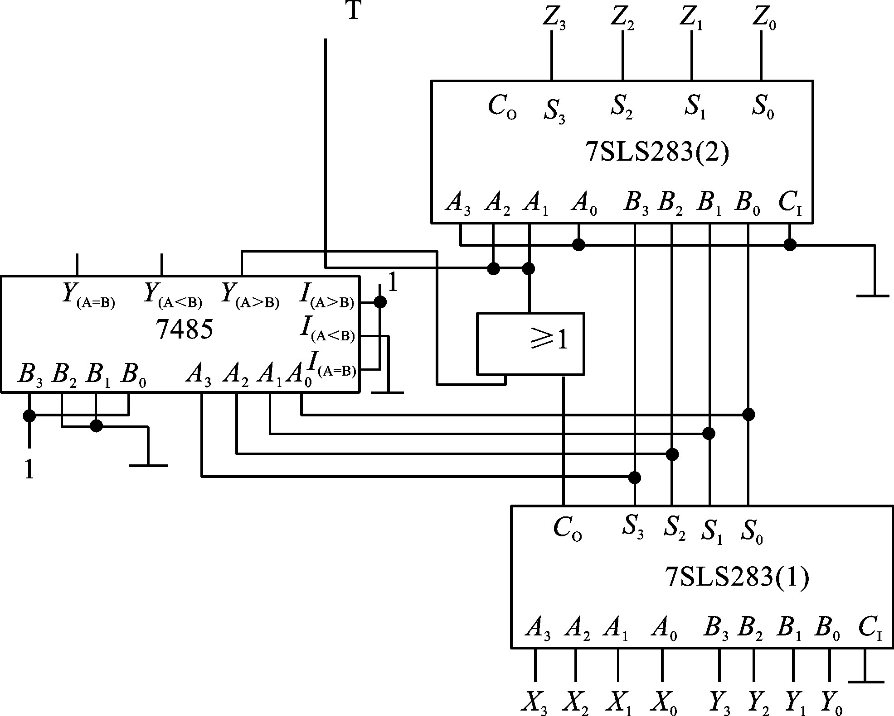

Slide 22
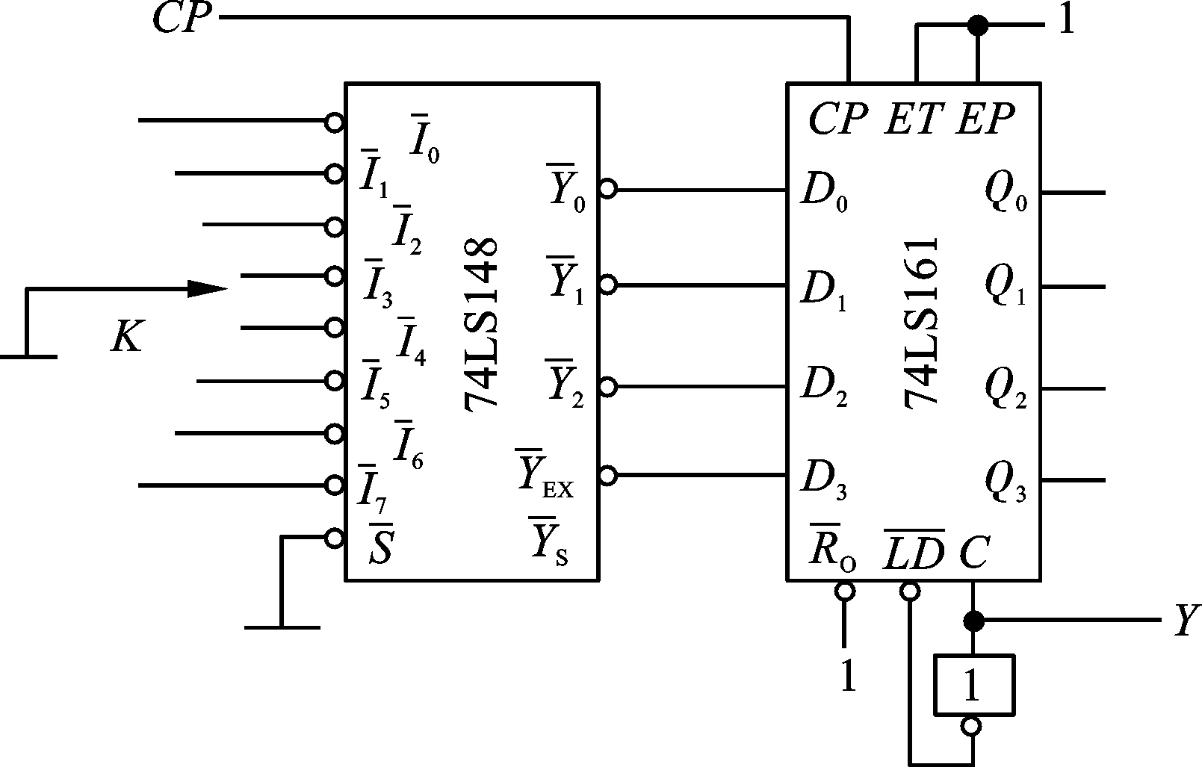

Slide 23
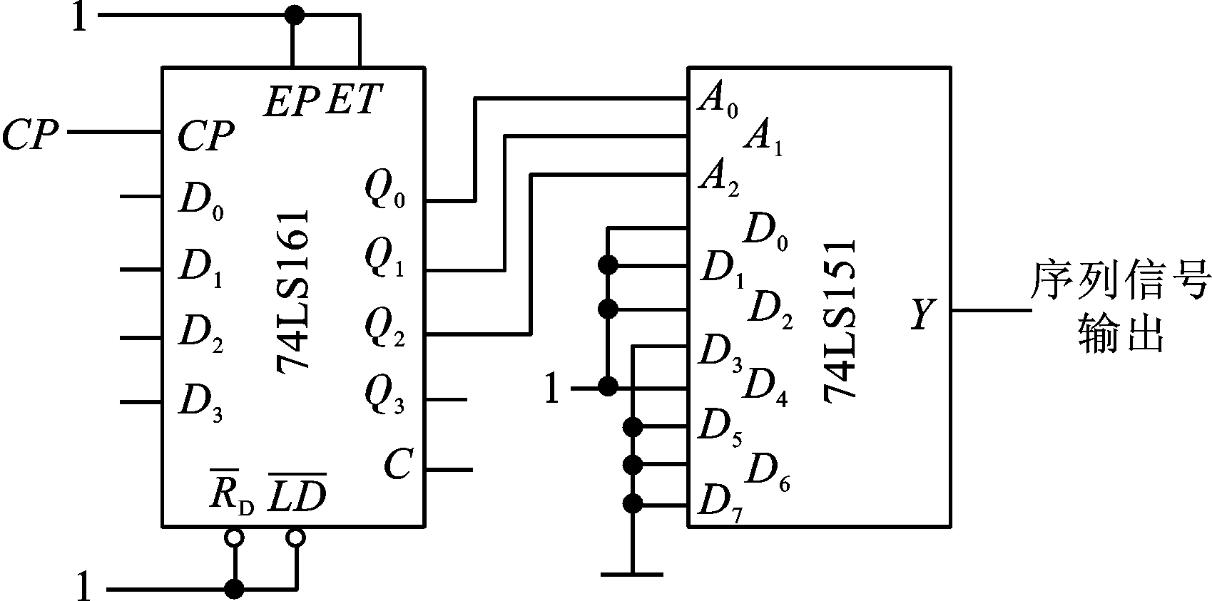

Slide 24
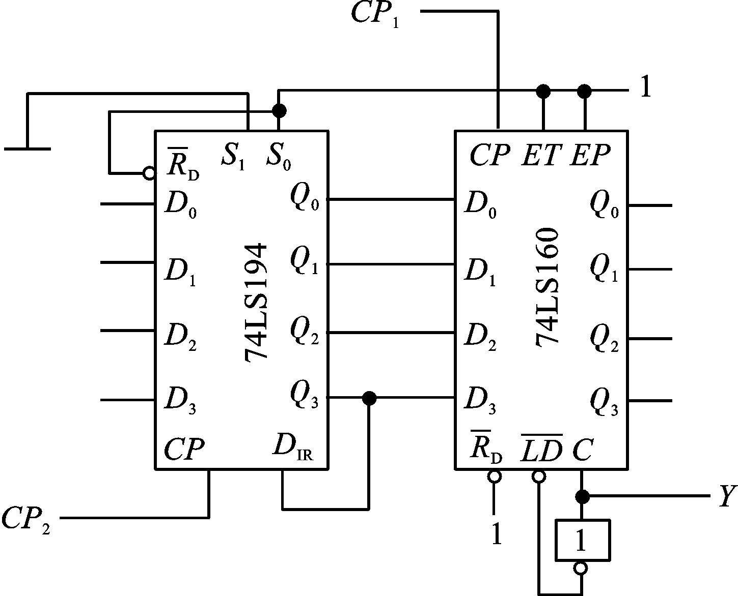

Slide 25
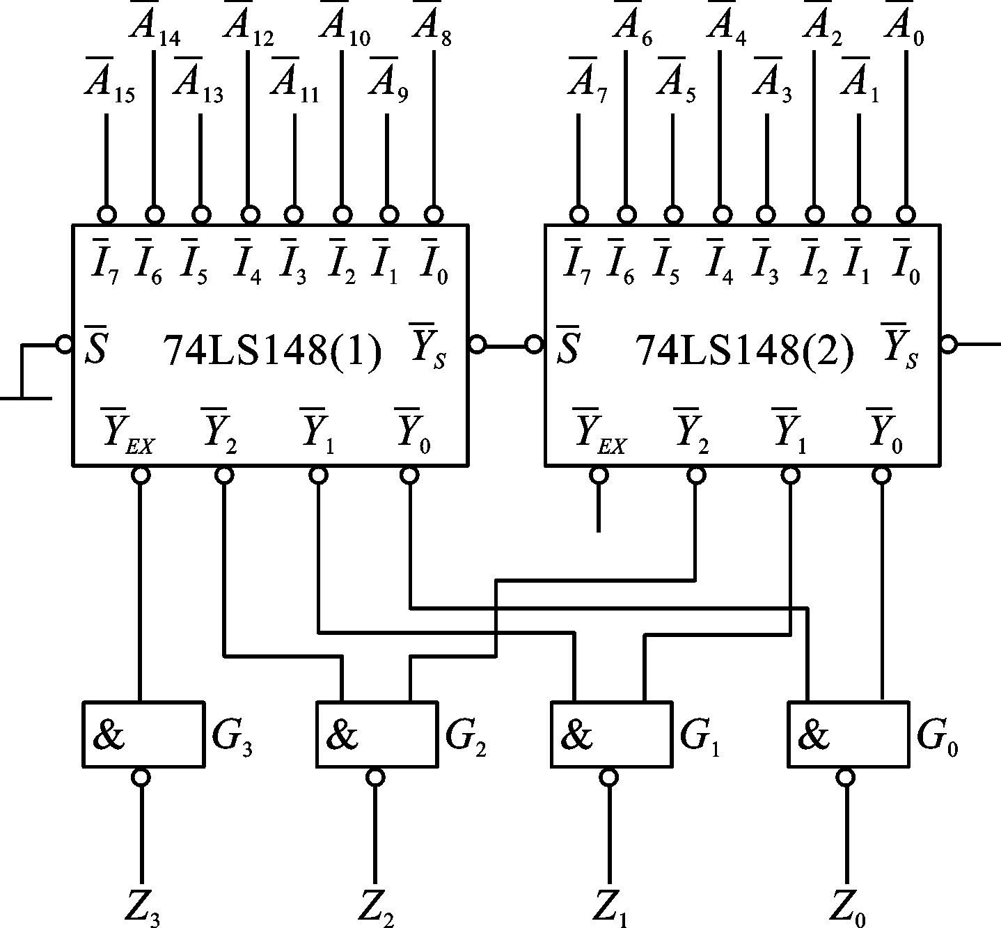

Slide 26
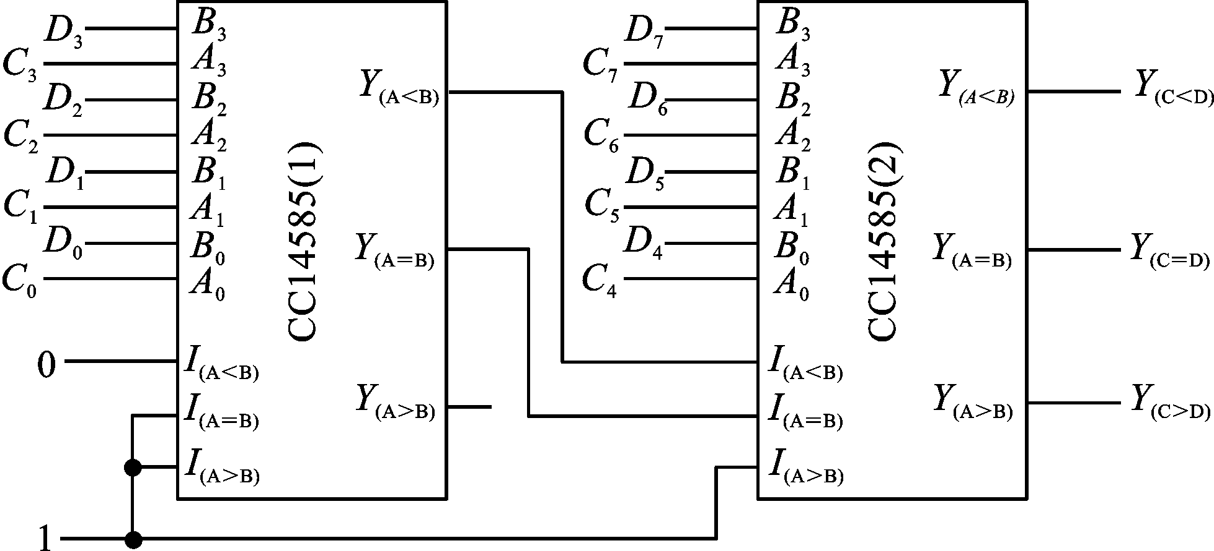

Slide 27
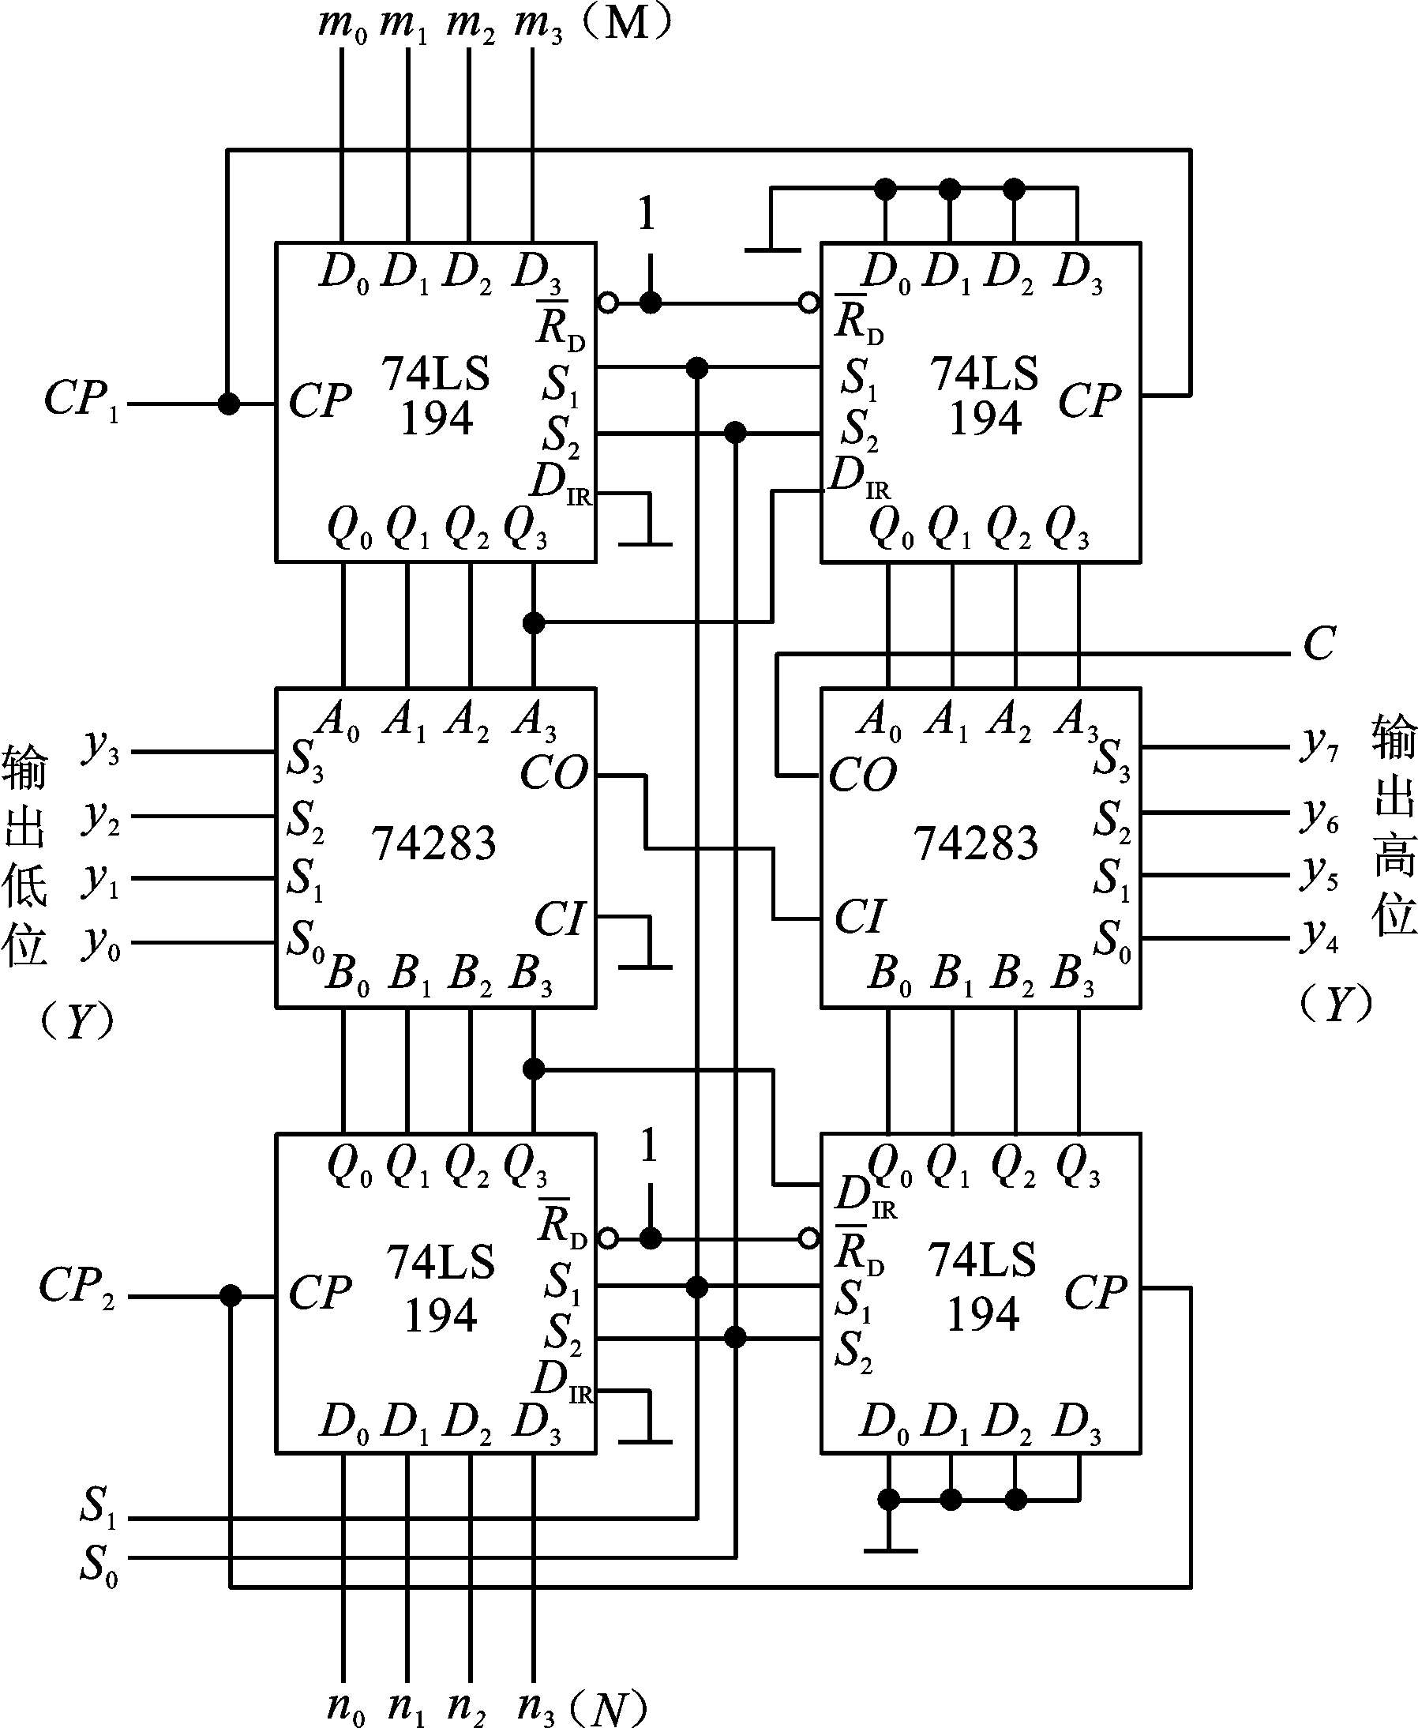
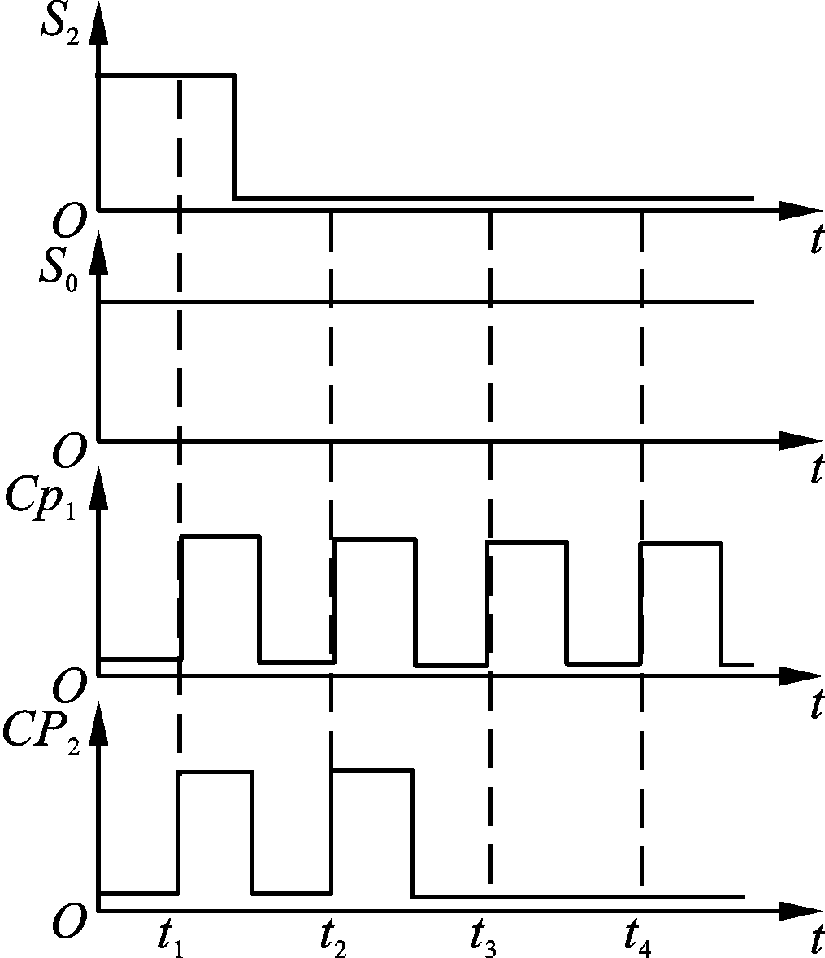

Slide 28
